Slide 1
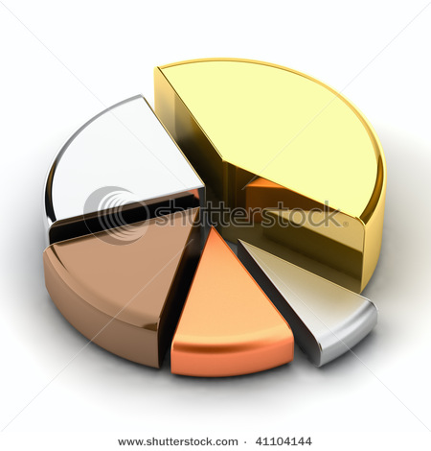
Круговые диаграммы 5 класс
Учитель: Текеева З.М.

Slide 2
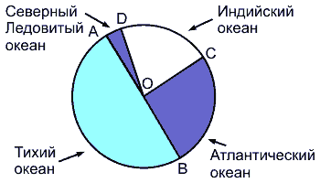
Что такое диаграмма
Диаграммой называют наглядное изображение процентного соотношения на окружности.
Например, составим круговую диаграмму площадей океанов. Тихий океан имеет площадь 179 млн.км², Атлантический — 93 млн.км², Индийский — 75 млн.м² и Северный Ледовитый — 13 млн.км².

Slide 3
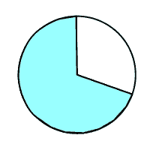
Как построить диаграмму
Магнитный железняк содержит 70% чистого железа, а остальная часть руды — пустая порода. Чтобы наглядно изобразить это положение, начертим круг и закрасим 70% его площади, а 30% площади оставим незакрашенными. Так как в круге 180° + 180°, то есть 360°, то надо найти 30% от 360°. Для этого делим 360 на 100 и частное умножаем на 30. Получаем: 360 : 100 * 30 = 108. Значит, надо провести два радиуса под углом 108° и закрасить часть круга вне этого угла. Получаем рисунок 184. Его называют круговой диаграммой.
А
108°
О
В

Slide 4
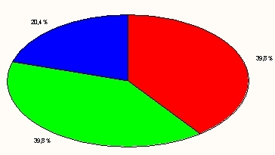
Диаграмма качества знаний 5 класса
Отличники-20,4%
Хорошисты-36,8%
Троишники-39,8%

Slide 5
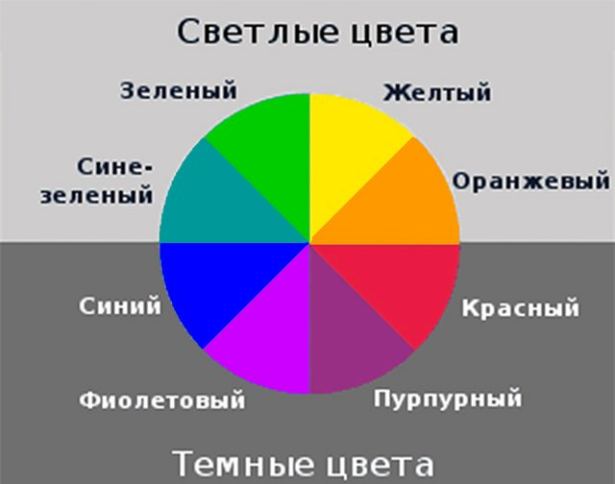
Диаграмма светов

Slide 6
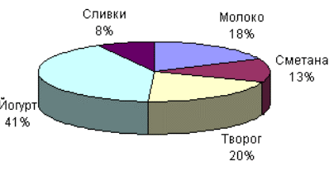
Диаграмма молочных продуктов которые мы употребляем
Сливки
Молоко
Сметана
Творог
Йогурт

Slide 7
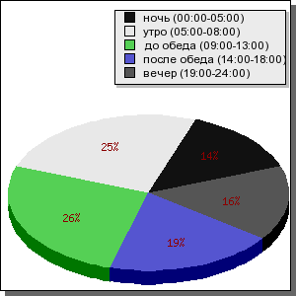
Диаграмма дня

Slide 8
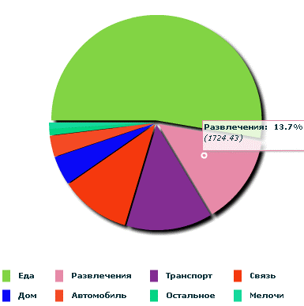
Диаграмма распределения семейного бюджета

Slide 9
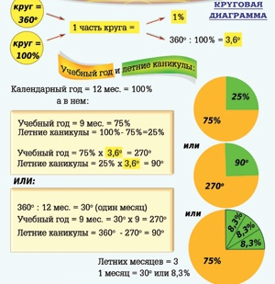
Диаграмма учебного года

Slide 10
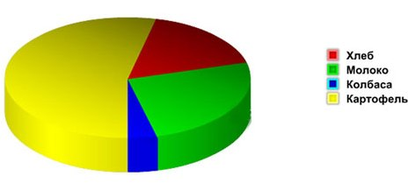
Диаграмма продуктов питания которые мы употребляем чаще всего

Slide 11
Закрепление по теме диаграммы решение задач
№1695
Утренний завтрак-25%
Завтрак-15%
Обед-45%
Ужин-15%

Slide 12
Решение задач
№1696
Европпа-11,5
Азия-43,4
Африка-30,3
Америка-42
Австралия-8,7
Антарктида-14,1

Slide 13
Решение задач
№1707
Леса-57 млн.кв.км
Степи-24 млн.кв.км
Тундры, пустыни и болота-54 млн.кв.км
Пашня-15 млн.кв.км

Slide 14
Домашнее задание
№1694
№1695
Стр. 259-260 читать

